Slide 1
物理
2025
动量
主讲：小瑞老师

Slide 2

目 录
第1节 动量定理及其应用
考点1 动量和冲量
考点2 动量定理的理解和应用
考点3 应用动量定理分析流体问题
第2节 动量守恒定律
考点1 动量守恒定律的理解和应用
考点2 碰撞问题
考点3 爆炸 反冲 人船模型
微专题12
动能守恒中的几种常见模型
微专题13
力学三大观点的综合应用
实验8 验证动量守恒定律

Slide 3
第1节
动量定理及其应用

Slide 4
考点1 动量和冲量
一、概念对比
物理量 | 动能 | 动量 | 冲量
表达式 | E_{k}= mv² | p=mv | I=Ft
单位 | J | kg·m/s | N·s
矢标性 | 标量 | 矢量
过程量、状态量 | 状态量 |  | 过程量
关联式 | E_{k}= ,p= |  | —

Slide 5
二、动量的“三性”
1.瞬时性:动量是状态量,对应的速度必须是瞬时速度,是针对某一时刻或某一位置而言 的。
2.矢量性:动量是矢量,其方向与速度方向相同。
3.相对性:动量的大小与参考系的选取有关,通常情况是指相对地面的动量。
三、动量变化量:Δp=p₂-p₁。
1.若初、末动量在同一直线上,规定正方向后就可以转化为代数运算,如图1、2所示(规 定向右为正方向)。
2.若初、末动量不在同一直线上,用矢量合成来计算,遵循平行四边形定则或三角形定

Slide 6
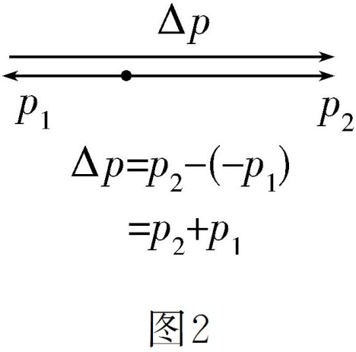
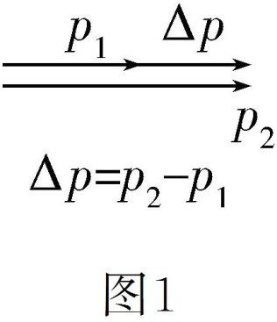
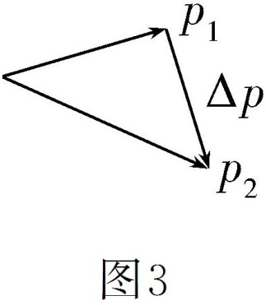
则,其方向与速度的变化量方向相同,如图3所示。
四、冲量的特点
1.矢量性:只有在作用时间内力的方向不变时冲量的方向才和力的方向一致,恒力冲量 的方向与力的方向相同。
2.过程量:冲量是反映力的作用对时间的累积效应的物理量。
①绝对性:因为力和时间都与参考系的选择无关,所以冲量也与参考系的选择无关。
②作用力与反作用力具有同时性,所以作用力和反作用力的冲量的矢量和一定为0。

Slide 7
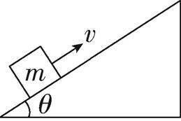
典例1 (2024届江苏南京六校联合体调研)如图所示,质量为m的滑块沿倾角为θ的固定 斜面向上滑动,经过时间t₁,速度为0并又开始下滑,经过时间t₂回到斜面底端。滑块在运 动过程中受到的摩擦力大小始终为F_{f},重力加速度为g。在整个运动过程中,下列说法正 确的是 ( )
A.重力对滑块的总冲量为mg(t₁+t₂) sin θ
B.支持力对滑块的总冲量为mg(t₁+t₂) cos θ
B
C.支持力对滑块的总冲量为0
D.摩擦力的总冲量为F_{f}(t₁+t₂)

Slide 8
解析 重力对滑块的总冲量为mg(t₁+t₂),A错误。支持力对滑块的总冲量为mg(t₁+t₂) cos θ(点拨:斜面对滑块的支持力方向与滑块速度方向始终垂直,支持力对滑块做的功 为0,但对滑块的总冲量并不为0),B正确,C错误。上滑过程和下滑过程滑块所受摩擦力 的方向相反,若以沿斜面向上为正方向,摩擦力的总冲量为F_{f}(t₂-t₁),D错误。

Slide 9
提分关键·方法提升
冲量的四种计算方法
公式法 | 此方法仅适用于求恒力的冲量,无须考虑物体的运动状态
图像法 | F-t图线与t轴所围的“面积”表示冲量,此法既可以计算恒力的冲量,也可以计算变力的冲量
平均值法 | 若方向不变的变力大小随时间均匀变化,即力为时间的一次函数,则力F在某段时间Δt内的冲量I= Δt
动量定理法 | 根据物体动量的变化量,由I=Δp求冲量,多用于求变力的冲量

Slide 10
考点2 动量定理的理解及应用
一、动量定理及其理解
1.动量定理
(1)内容:物体在一个过程中所受合力的冲量等于它在这个过程始末的动量变化量。
(2)表达式:I=F(t'-t)=Δp=p'-p。
2.对动量定理的理解
(1)FΔt= p'-p是矢量式,两边不仅大小相等,而且方向相同。式中FΔt是物体所受的合力 的冲量。
(2)FΔt=p'-p除了表明两边大小、方向的关系外,还说明了两边的因果关系,即合力的冲

Slide 11
量是动量变化的原因。
(3)由FΔt=p'-p,得F= = ,即物体所受的合力等于物体动量的变化率。
二、应用动量定理解释生活现象
1.当物体的动量变化量Δp一定时,力的作用时间Δt越短,力F就越大;力的作用时间Δt越 长,力F就越小。
2.当作用力F一定时,力的作用时间Δt越长,动量变化量Δp越大;力的作用时间Δt越短,动 量变化量Δp越小。

Slide 12
典例2 质量为60 kg的建筑工人不慎从高空跌下,由于弹性安全带的保护而使他悬挂 起来。已知安全带的缓冲时间为1.2 s,安全带长5 m,g取10 m/s²,不计空气阻力,则安全 带所受的平均冲力的大小为 ( )
A.500 N B.600 N C.1 000 N D.1 100 N
D

Slide 13
解析 解法一 分段法
第一阶段,建筑工人做自由落体运动,在安全带绷直前的瞬间v= =10 m/s;第二阶段,
安全带缓冲使建筑工人的速度减为0。取向下为正方向,在第二阶段根据动量定理有 (mg-F)t=0-mv,解得F=1 100 N。D正确。
解法二 全程法
第一阶段,建筑工人做自由落体运动的时间t₁= =1 s;第二阶段,安全带缓冲使建筑工
人速度减为0的时间t₂=1.2 s。取向下为正方向,全程根据动量定理有mg(t₁+t₂)-Ft₂=0,代 入数据解得F=1 100 N。D正确。

Slide 14
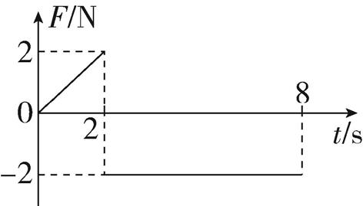
典例3 质量m=4 kg的物块在光滑水平地面上以v₀=2 m/s的速度运动,t=0时对物块施加 一水平外力F,规定v₀的方向为正方向,外力F随时间t的变化图像如图所示,则 ( )
D
A.第1 s末物块的速度大小为2.5 m/s
B.第2 s末物块的动量大小为12 kg·m/s
C.在0~3 s内物块的动量变化量为2 kg·m/s
D.第7 s末物块的运动方向发生了改变

Slide 15
解析 题图中0~2 s内图线的斜率k= =1 N/s,在0~1 s内,合力的冲量I₁= t₁= =
0.5 N·s(点拨:合力的冲量对应F-t图像中图线与时间轴围成的图形的面积),根据动量定 理有I₁=mv₁-mv₀,联立解得v₁=2.125 m/s,A错误。在0~2 s内,合力的冲量I₂=2 N·s,根据动量 定理有I₂=mv₂-mv₀,解得第2 s末物块的动量大小p₂=mv₂=10 kg·m/s,B错误。由题图可知在 0~3 s内合力的冲量I₃= N·s=0,即此过程中的动量变化量为0,C错误。第7 s
末物块的动量p=mv₀+Δp=0,前7 s物块动量大于0,7 s后物块动量小于0,则第7 s末物块运 动方向发生了改变,D正确。

Slide 16
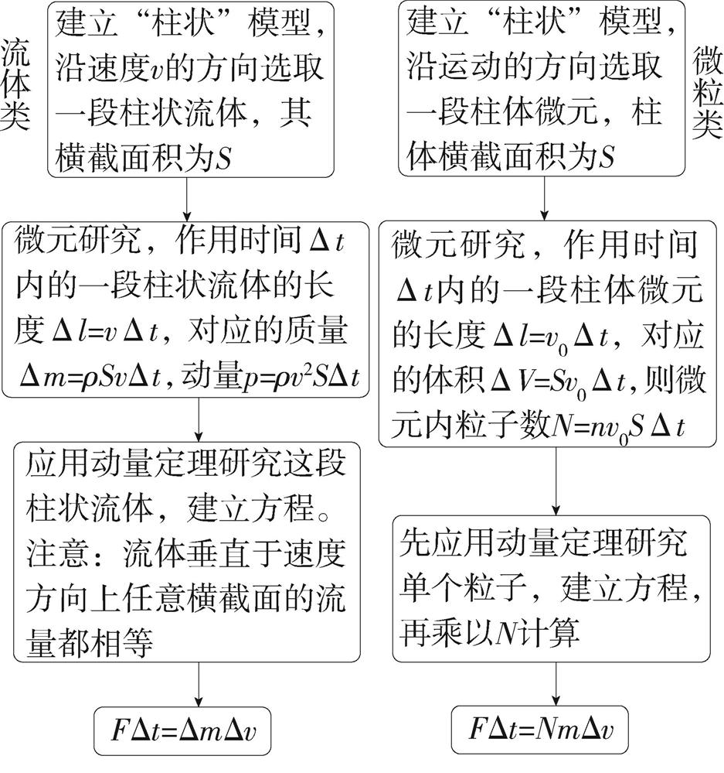
考点3 应用动量定理分析流体问题

Slide 17
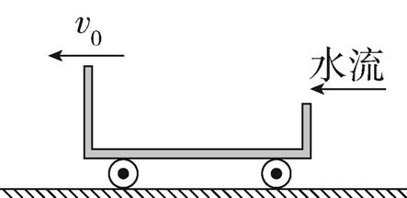
教考衔接
典例4 (人教版选必一P₃₀,B组,T₄改编)水流射向墙壁,会对墙壁产生冲击力。假设水枪 喷水口的横截面积为S,喷出水流的速度为v,水流垂直射向竖直墙壁后速度变为0。已 知水的密度为ρ,重力加速度大小为g。
(1)(回归教材)求墙壁受到的平均冲击力。
(2)(拓展变式)若水流垂直射向竖直墙壁后速度变为-v,求墙壁受到的平均冲击力。
(3)(情境变式)假设水枪喷水口的横截面积为S,喷出水流的流速为v,水流垂直射向以恒 定速度v₀(v₀<v)匀速向左行驶的小车左壁,并沿左壁流入车厢内,如图所示。已知水的密 度为ρ,求小车受到的平均冲击力大小。

Slide 18
(4)(链接高考)(经典高考题)某游乐园入口旁有一喷泉,喷出的水柱使一质量为M的卡通 玩具稳定地悬停在空中。为方便计算,假设水柱从横截面积为S的喷口持续以速度v₀竖 直向上喷出;玩具底部为平板(面积略大于S);水柱冲击到玩具底部后,在竖直方向水的 速度变为0,在水平方向朝四周均匀散开。忽略空气阻力。已知水的密度为ρ,重力加速 度大小为g。求:
①喷泉单位时间内喷出的水的质量;
②玩具在空中悬停时,其底部相对于喷口的高度。

Slide 19
答案 (1)ρSv²,方向与水流从喷水口喷出时的方向相同 (2)2ρSv²,方向与水流从喷水口 喷出时的方向相同
(3)ρS(v-v₀)² (4)①ρSv₀ ② -
解析 (1)建立“柱状”流体模型,Δt时间内射向竖直墙壁的水流的质量Δm=ρ·SvΔt
由题意可知水流垂直射向竖直墙壁后速度变为0,设水流喷出时的速度方向为正方向, 则对Δt时间内射向竖直墙壁的水,根据动量定理有FΔt=0-Δmv
联立可得墙壁对水的平均冲击力F=-ρSv²
(点拨:“负号”说明墙壁对水的平均冲击力的方向与水流从喷水口喷出时的方向相反)
根据牛顿第三定律可得墙壁受到的平均冲击力F'=-F=ρSv²
方向与水流从喷水口喷出时的方向相同。

Slide 20
(2)若水流垂直射向竖直墙壁后速度变为-v,则根据动量定理有F₁Δt=Δm(-v)-Δmv
解得F₁=-2ρSv²
根据牛顿第三定律可得墙壁受到的平均冲击力F₁'=-F₁=2ρSv²
方向与水流从喷水口喷出时的方向相同。
(3)取极短时间Δt内与小车接触的水为研究对象,建立“柱状”流体模型,有Δm=ρS(v-v₀) Δt
(易错:与竖直墙壁不同,小车具有向左运动的速度,故计算极短时间Δt内与小车接触的 水的质量时,应代入水流与小车的相对速度)
根据动量定理,在水平方向上有F₂Δt=Δm

Slide 21
(点拨:由题意可知水流垂直射向小车左壁后沿左壁流入车厢内,则在水平方向上,水流 射向小车左壁后的速度与小车的速度相同)
根据牛顿第三定律可得小车受到的平均冲击力F₂'=-F₂
联立可得F₂'=ρS(v-v₀)²。
(4)①设Δt时间内,从喷口喷出的水的质量为Δm,则Δm=ρv₀SΔt
单位时间内从喷口喷出的水的质量 =ρv₀S
②设玩具悬停时其底部相对于喷口的高度为h,水从喷口喷出后到达玩具底部时的速度 大小为v。对于Δt时间内喷出的水,由能量守恒得 (Δm)v²+(Δm)gh= (Δm)
在h高度处,Δt时间内喷射到玩具底部的水沿竖直方向的动量变化量的大小Δp=(Δm)v

Slide 22
设玩具对水的作用力的大小为F,根据动量定理有
FΔt+ΔmgΔt=Δp
因为ΔmgΔt=ρv₀Sg(Δt)²,在很短时间内(Δt)²很小,所以与FΔt相比,ΔmgΔt可忽略
由于玩具在空中悬停,由力的平衡条件和牛顿第三定律得F=Mg
联立解得h= - 。

Slide 23
第2节
动量守恒定律

Slide 24
考点1 动量守恒定律的理解和应用
1.动量守恒定律的内容
如果一个系统不受外力,或者所受外力的矢量和为0,这个系统的总动量保持不变。
2.表达式
(1)p=p':系统相互作用前的总动量p等于相互作用后的总动量p'。
(2)m₁v₁+m₂v₂=m₁v₁'+m₂v₂':相互作用的两个物体组成的系统,作用前的动量之和等于作用 后的动量之和。
(3)Δp=-Δp‘:相互作用的两个物体动量的变化量等大反向。

Slide 25
3.动量守恒定律的适用条件
(1)理想守恒:系统不受外力或所受外力的矢量和为0,则系统动量守恒。
(2)近似守恒:系统受到的外力的矢量和不为0,但当内力远大于外力时,系统的动量可近 似看成守恒。
(3)某一方向上守恒:系统在某个方向上所受外力的矢量和为0时,系统在该方向上动量 守恒。

Slide 26
4.动量守恒定律的五个特性
矢量性 | 动量守恒定律的表达式为矢量式,解题应选取统一的正方向
相对性 | 各物体的速度必须是相对同一参考系的速度
同时性 | 动量是瞬时量,表达式中的p₁、p₂、…应是系统中各物体在相互作用前同一时刻的动量,p₁'、p₂'、…应是系统中各物体在相互作用后同一时刻的动量
系统性 | 研究的对象是相互作用的两个或多个物体组成的系统
普适性 | 动量守恒定律不仅适用于低速宏观物体组成的系统,还适用于接近光速运动的微观粒子组成的系统

Slide 27
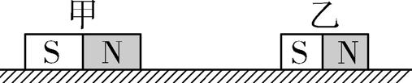
典例1 (2023新课标,19,6分)(多选)使甲、乙两条形磁铁隔开一段距离,静止于水平桌 面上,甲的N极正对着乙的S极,甲的质量大于乙的质量,两者与桌面之间的动摩擦因数 相等。现同时释放甲和乙,在它们相互接近过程中的任一时刻 ( )
A.甲的速度大小比乙的大
B.甲的动量大小比乙的小
C.甲的动量大小与乙的相等
D.甲和乙的动量之和不为零
BD

Slide 28
解析 设磁铁乙对磁铁甲的作用力大小为F₁,磁铁甲对磁铁乙的作用力大小为F₂,从释 放甲和乙到任一时刻t,根据动量定理有(F₁-μm_{甲}g)t=p_{甲}=m_{甲}v_{甲},(F₂-μm_{乙}g)t=p_{乙}=m_{乙}v_{乙},因为 F₁=F₂,m_{甲}>m_{乙},所以p_{甲}<p_{乙},v_{甲}<v_{乙},B正确,A、C错误;因μm_{甲}g>μm_{乙}g,甲、乙组成的系统所 受的合力不为0,所以甲和乙组成的系统动量不守恒,即甲和乙的动量之和不为零,
D正确。

Slide 29

高考变式 (动量由不守恒到守恒)使甲、乙两条形磁铁隔开一段距离,静止于水平桌 面上,甲的N极正对着乙的S极,甲的质量大于乙的质量,两者与桌面间的滑动摩擦力相 等。现同时释放甲和乙,在它们相互接近过程中的任一时刻 ( )
A.甲的速度大小比乙的大 B.甲的动量大小大于乙的
C.甲的动量大小与乙的相等 D.甲和乙的动量之和不为0
C
解析 两磁铁组成的系统所受外力的矢量和为0,系统动量守恒,始终为0,可知甲、 乙动量大小相等、方向相反,B、D错误,C正确。因为甲的质量较大,所以甲的速度较 小,A错误。

Slide 30
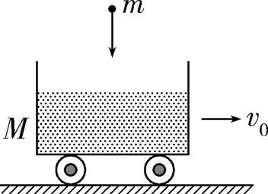
典例2 质量为M的沙车沿光滑水平面以速度v₀做匀速直线运动,此时从沙车上方落入 一个质量为m的铁球,如图所示,则铁球落入沙车后 ( )
A.沙车立即停止运动
B.沙车仍做匀速运动,速度等于v₀
C.沙车仍做匀速运动,速度小于v₀
D.沙车仍做匀速运动,速度大于v₀
C

Slide 31
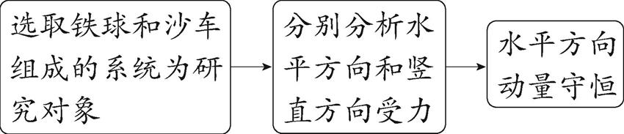
解题导引
解析 铁球和沙车组成的系统水平方向不受外力,故水平方向动量守恒,设沙车的初速 度方向为正方向,则有Mv₀=(m+M)v‘,解得v'= ,即沙车仍做匀速运动,但速度小于v₀。
C正确。

Slide 32
考点2 碰撞问题
一、碰撞现象的特点
在碰撞现象中,一般都满足内力远大于外力,可认为相互碰撞的物体组成的系统动量
守恒。
二、碰撞现象的分类
 | 动量是否守恒 | 机械能是否守恒 | 形变恢复程度
弹性碰撞 | 守恒 | 守恒 | 完全恢复
非弹性碰撞 | 守恒 | 有损失 | 部分恢复
完全非弹性碰撞 | 守恒 | 损失最大 | 完全不可恢复

Slide 33
三、碰撞问题遵守的三条原则
1.动量守恒:p₁+p₂=p₁'+p₂'。
2.动能不增加:E_{k1}+E_{k2}≥E_{k1}'+E_{k2}'。
3.速度要符合实际情况
(1)碰前两物体同向运动,若要发生碰撞,则应有v_{后}>v_{前},碰后原来在前的物体速度一定增 大,若碰后两物体同向运动,则应有v_{前}'≥v_{后}'。
(2)碰前两物体相向运动,碰后两物体的运动方向至少有一个改变。
四、弹性碰撞实例分析
1.以质量为m₁、速度为v₁的小球与质量为m₂、速度为v₂的小球发生弹性碰撞为例,则有

Slide 34
m₁v₁+m₂v₂=m₁v₁'+m₂v₂'
m₁ + m₂ = m₁v₁'²+ m₂v₂'²
熟记重要公式
2.特例:若v₂=0,即“一动一静”的弹性碰撞,碰后二者速度分别为
v₁'= v₁,v₂'= v₁
(1)若m₁=m₂,则v₁'=0,v₂'=v₁(速度交换)。
(2)若m₁>m₂,则v₁'>0,v₂'>0(碰后两小球沿同一方向运动);当m₁≫m₂时,v₁'≈v₁,v₂'≈2v₁。
(3)若m₁<m₂,则v₁'<0,v₂'>0(碰后两小球沿相反方向运动);当m₁≪m₂时,v₁'≈-v₁,v₂'≈0。

Slide 35
即练即清
质量为m_{A}、初速度为v₀的物体A与静止的质量为m_{B}的物体B发生碰撞,碰撞后物体B的速 度范围为 ≤v_{B}≤ 。
答案 v₀ v₀
解析 物体A与静止的物体B发生碰撞,当发生完全非弹性碰撞时损失的机械能最多,物 体B的速度最小,v_{B}= v₀;当发生弹性碰撞时,物体B的速度最大,v_{B}= v₀。碰后
物体B的速度范围为 v₀≤v_{B}≤ v₀。

Slide 36

典例3 如图所示,质量为3m的小球B静止在光滑水平面上,质量为m、速度为v的小球A 与小球B发生正碰,碰撞可能是弹性的,也可能是非弹性的,所以碰撞后小球B的速度可 能有不同的值。碰撞后小球B的速度大小可能是( )
A.0.15v B.0.2v C.0.4v D.0.6v
C

Slide 37
解析 若发生的是弹性碰撞,对A、B碰撞过程,由动量守恒定律可得mv=mv₁+3mv₂, 由机械能守恒定律可得 mv²= m + ×3m ,解得碰撞后小球B的速度大小v₂= v
= v(点拨:发生弹性碰撞,形变完全恢复,此情况下B的速度最大)。若A、B发生的是完
全非弹性碰撞,则碰后两球共速,由动量守恒定律可得mv=(m+3m)v',解得碰撞后小球B的 速度大小v'= v(点拨:发生完全非弹性碰撞,A、B碰后共速,此情况下B的速度最小)。故
碰撞后小球B的速度大小范围为 v≤v_{B}≤ v,C正确。

Slide 38
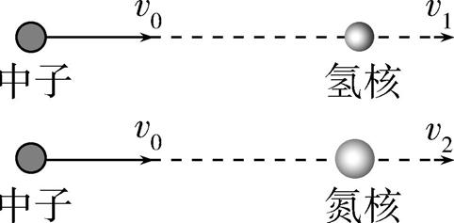
典例4 (2022湖南,4,4分)1932年,查德威克用未知射线轰击氢核,发现这种射线是由质 量与质子大致相等的中性粒子(即中子)组成。如图,中子以速度v₀分别碰撞静止的氢核 和氮核,碰撞后氢核和氮核的速度分别为v₁和v₂。设碰撞为弹性正碰,不考虑相对论效 应,下列说法正确的是 ( ) A.碰撞后氮核的动量比氢核的小
B
B.碰撞后氮核的动能比氢核的小
C.v₂大于v₁
D.v₂大于v₀

Slide 39
解析 设中子质量为m,则氢核质量为m,氮核质量为M=14m。对中子碰撞氢核过程,有 mv₀=mv'+mv₁, m = mv'²+ m ,联立解得v'=0,v₁=v₀,则碰后氢核动量p_{氢}=mv₀,氢核动能
E_{k氢}= m ;同理,分析中子碰撞氮核过程,有mv₀=mv″+Mv₂, m = mv″²+ M ,解得v″=
v₀=- v₀,v₂= v₀= v₀<v₁,可知碰后氮核动量p_{氮}=Mv₂= mv₀>p_{氢},碰后氮核动能
E_{k氮}= M = × m < ,B正确。

Slide 40
高考变式 (由中子轰击氢核到核反应堆中子减速)有些核反应堆里要让中子与原子核 碰撞,以便把中子的速度降下来。中子与¹⁴₇N和¹²₆C中的哪一个原子核发生弹性碰撞后 的速度更小?为什么?
答案 ¹²₆C 理由见解析

Slide 41
解析 以质量为m₁、速度为v₁的小球与质量为m₂的静止小球发生弹性碰撞为例,则有m₁ v₁=m₁v₁'+m₂v₂'
m₁ = m₁v₁'²+ m₂v₂'²
联立解得v₁'= v₁
由于中子的质量小于原子核的质量,即m₁<m₂,即碰撞后中子的速度大小v₁″= v₁=
v₁,可知当原子核的质量越小时碰撞后中子的速度大小越小,所以中子与¹²₆C
碰撞后的速度更小。

Slide 42
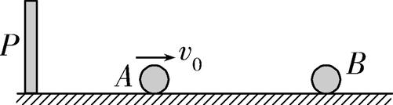
典例5 如图所示,质量为m的A球以速度v₀在光滑水平面上运动,与原来静止的质量为4 m的B球碰撞,碰撞后A球以v=av₀(待定系数a<1)的速率弹回,并与挡板P发生弹性碰撞,要 使A球能与B球再次相撞,则a的取值范围为( )
A. <a< B. <a<
C. <a< D. <a≤
D

Slide 43
解析 设A球和B球碰后,B球的速度为v_{B},取A球初速度v₀的方向为正方向,对A球和B 球组成的系统有mv₀=-mv+4mv_{B}, m ≥ mv²+ ×4m ;A球与挡板P发生弹性碰撞,则碰
撞后A球的速率仍为v,由A球能与B球再次相撞可得v>v_{B},其中v=av₀,联立解得 <a≤ ,D
正确。

Slide 44
考点3 爆炸 反冲 人船模型
一、爆炸问题
概念 | 一个物体由于内力的巨大作用而分为两个或两个以上物体的过程
特点 | 动量守恒 | 由于爆炸是在极短时间内完成的,爆炸物体间的相互作用力远大于受到的外力,所以在爆炸过程中,系统的动量守恒
 | 动能增加 | 在爆炸过程中,因为有其他形式的能量转化为动能,所以爆炸后系统的总动能增加
 | 位置不变 | 爆炸的时间极短,因而在爆炸过程中,物体产生的位移很小,一般忽略不计,即认为位置不变

Slide 45
二、反冲现象
概念 | 根据动量守恒定律,如果一个静止的物体在内力的作用下分裂为两部分,一部分向某个方向运动,另一部分必然向相反的方向运动
作用原理 | 反冲运动是系统内物体之间的作用力和反作用力产生的效果
特点 | 动量守恒 | 反冲运动中系统不受外力或内力远大于外力,所以反冲运动遵循动量守恒定律
 | 动能增加 | 反冲运动中,作用力与反作用力均做正功,有其他形式的能转化为动能,所以系统的总动能增加

Slide 46
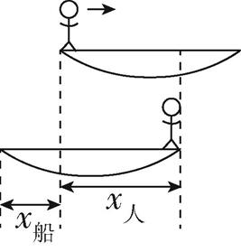
三、人船模型
1.模型图示
2.模型特点
(1)两者满足动量守恒定律:mv_{人}-Mv_{船}=0。
(2)两者的位移大小满足:m -M =0,
x_{人}+x_{船}=L,得x_{人}= L,x_{船}= L。

Slide 47
3.运动特点
(1)人动则船动,人静则船静,人快船快,人慢船慢,人左船右。
(2)人、船位移比等于二者质量的反比;人、船平均速度(或瞬时速度)比等于它们质量 的反比,即 = = 。

Slide 48
典例6 将静止的质量为M(含燃料)的导弹点火升空,在极短时间内以相对地面的速度
v₀竖直向下喷出质量为m的炽热气体,忽略喷气过程中重力和空气阻力的影响,则喷气结 束时导弹获得的速度大小是 ( )
A. v₀ B. v₀ C. v₀ D. v₀
D
解析 由动量守恒定律可知,喷出气体的动量与最终导弹剩余部分获得的动量等 大反向,即mv₀=(M-m)v,导弹获得的速度大小v= v₀,D正确。

Slide 49
(拓展设问)若导弹喷气时已经具有速度,喷出的气体相对喷气前导弹的速度是u,在一次 喷气后增加的速度Δv如何表示？
答案 u
解析 以喷气前的导弹为参考系,以导弹速度方向为正方向,喷气前导弹动量是0,喷气 后动量是(M-m)Δv,喷出气体的动量是mu(u为负)。根据动量守恒有(M-m)Δv+mu=0,解得 Δv= u。
点拨提醒 动量守恒列式时必须为同一参考系。

Slide 50
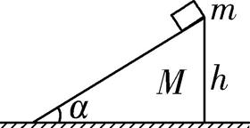
典例7 如图所示,一个倾角为α的直角斜面体静置于光滑水平面上,斜面体质量为M,顶 端高度为h,今有一质量为m的小物体(可视为质点),沿光滑斜面下滑,当小物体从斜面顶 端自由下滑到底端时,斜面体在水平面上移动的距离是 ( )
A. B.
C. D.
C

Slide 51
解析 小物体与斜面体组成的系统在水平方向上动量守恒,设小物体在水平方向 上对地位移大小为x₁,斜面体在水平方向上对地位移大小为x₂(注意:两物体的位移是相 对同一参考系的位移),则有0=mx₁-Mx₂①(类比人船模型),且x₁+x₂= ②,联立①②解得
x₂= 。C正确。

Slide 52
微专题
12
动量守恒中的几种常见模型

Slide 53
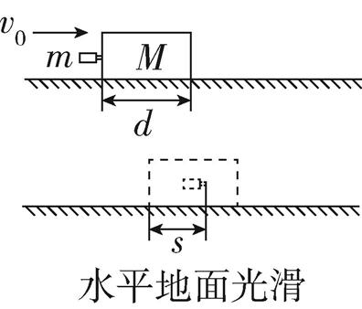
题型1 子弹打木块模型
一、模型图示
二、模型解读
1.子弹水平打进木块的过程中,系统的动量守恒。
2.系统的机械能有损失(因为摩擦生热,可以应用能量守恒定律)。
三、两种情境
1.子弹嵌入木块中,两者速度相同,机械能损失最多(类比完全非弹性碰撞)。

Slide 54
动量守恒:mv₀=(m+M)v。
能量守恒:f·s= m - (M+m)v²。
2.子弹穿透木块,两者速度不相同,机械能有损失(类比非弹性碰撞)。
动量守恒:mv₀=mv₁+Mv₂。
能量守恒:Q=f·d= m - 。

Slide 55
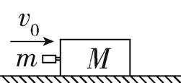
典例1 如图所示,在光滑的水平桌面上静止放置一个质量为980 g的长方体匀质木块, 现有一质量为20 g的子弹以大小为300 m/s的水平速度沿木块的中心轴线射向木块,最 终留在木块中没有射出,和木块一起以共同的速度运动。已知木块沿子弹运动方向的 长度为10 cm,子弹打进木块的深度为6 cm。设木块对子弹的阻力保持不变。
(1)求子弹和木块的共同速度大小以及它们在此过程中所产生的内能。
(2)若子弹是以大小为400 m/s的水平速度从同一方向水平射向该木块,则子弹能否射穿 该木块?并说明理由。

Slide 56
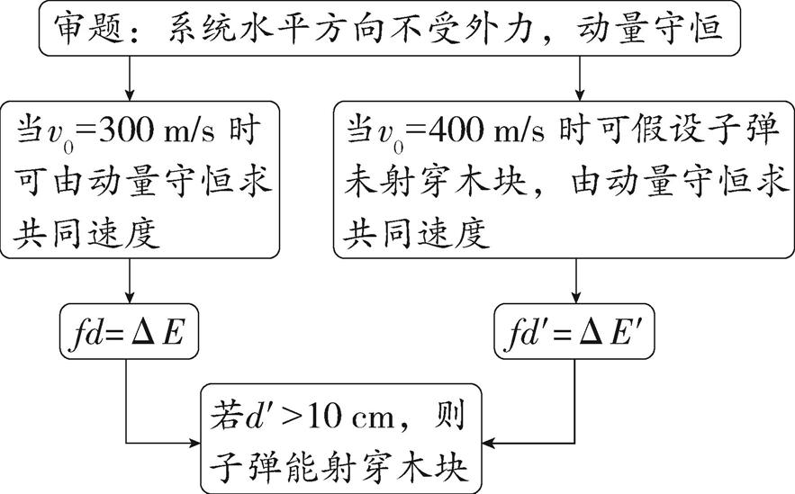
解题导引

Slide 57
答案 (1)6 m/s 882 J (2)能 理由见解析
解析 (1)设子弹射入木块后与木块的共同速度为v,对子弹和木块组成的系统,由动量 守恒定律得mv₀=(M+m)v
代入数据解得v=6 m/s
此过程系统所产生的内能
Q= m - (M+m)v²=882 J。
(2)假设子弹以v₀'=400 m/s的速度入射时没有射穿木块,则对子弹和木块组成的系统,由 动量守恒定律得mv₀'=(M+m)v'
解得v'=8 m/s

Slide 58
此过程系统损失的机械能ΔE'= mv₀'²- (M+m)v'²=1 568 J
由功能关系有Q=ΔE=F_{阻}x_{相}=F_{阻}d
ΔE'=F_{阻}x_{相}'=F_{阻}d'
则 = =
代入数据解得d'= cm>10 cm
所以子弹能射穿木块。

Slide 59
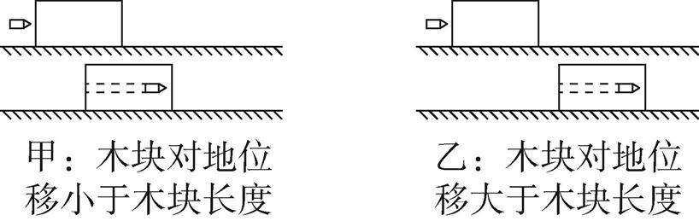
典例2 质量为m的子弹以某一初速度v₀击中静止在光滑水平地面上质量为M的木块, 并陷入木块一定深度后与木块相对静止,甲、乙两图表示了这一过程开始和结束时子 弹和木块可能的相对位置。设木块对子弹的阻力大小恒定,下列说法正确的是 ( )
C
A.M越大,子弹射入木块的时间越短
B.M越大,子弹射入木块的深度越浅
C.无论m、M、v₀的大小如何,都只可能是甲图所示的情形
D.若v₀较小,则可能是甲图所示的情形;若v₀较大,则可能是乙图所示的情形

Slide 60
解析 解法一 常规法
根据动量守恒定律有mv₀=(M+m)v,则对木块由动量定理有ft=Mv,解得t= =
,则M越大,t越大,A错误。由功能关系得fd= m - (M+m)v²,解得d= =
,则M越大,d越大,B错误。对木块,根据动能定理有fx= Mv²,解得x=
,则 = ,可得d>x,即无论m、M、v₀的大小如何,都只可能是题图甲所示
的情形,C正确,D错误。

Slide 61
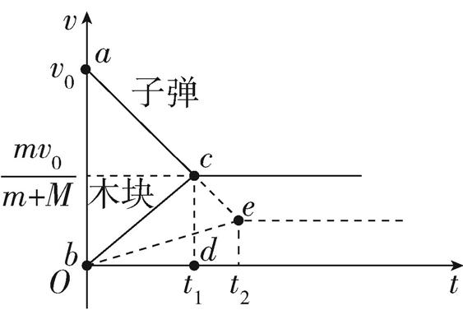
解法二 图像法 作出木块和子弹的v-t图像,如图所示。 △abc的面积表示子弹和木块的相对位移,△bcd的面 积表示共速前木块相对地面的位移,由图可知△abc 的面积大于△bcd的面积,所以无论m、M、v₀的大小 如何,都只可能是题图甲所示的情形,C正确,D错误。 子弹对木块的阻力大小恒定,木块的质量M越大,加速度越小,对应的v-t图线的斜率越小(对应图像中k_{be}<k_{bc}),子弹射入木块的时间越长(t₂>t₁),子弹射入木块的深度越深
(S_{△abe}>S_{△abc}),A、B错误。

Slide 62
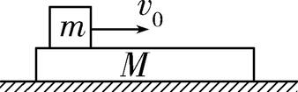
题型2 滑块-木板模型
一、模型图示
上表面粗糙、质量为M的木板,放在光滑的水平地面上,质量为m的滑块以初速度v₀滑上 木板。
二、模型特点
1.系统的动量守恒,但机械能不守恒,摩擦力与两者相对位移大小的乘积等于系统减少 的机械能。

Slide 63
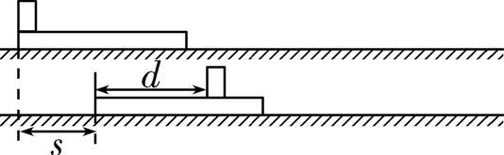
2.若滑块未从木板上滑下,当两者速度相同时,木板速度最大,相对位移最大。根据能量 守恒,系统损失的动能ΔE_{k}= E_{k0},可以看出,滑块的质量越小、木板的质量越大,动
能损失越多。
三、模型解读
1.如图所示,若滑块未滑离木板,当滑块与木板相对静止时,二者的共同速度为v,滑块相 对木板的位移为d,木板相对地面的位移为s,滑块和木板间的摩擦力为F_{f}。

Slide 64
这类问题类似于子弹打木块模型中子弹未射出的情况。
①系统动量守恒:mv₀=(M+m)v。
②系统能量守恒:F_{f}d= m - (M+m)v²。
2.若滑块滑离木板,设滑离木板时,滑块的速度为v₁,木板的速度为v₂,木板长为L。
①系统动量守恒:mv₀=mv₁+Mv₂。
②系统能量守恒:F_{f}L= m - m - M 。

Slide 65
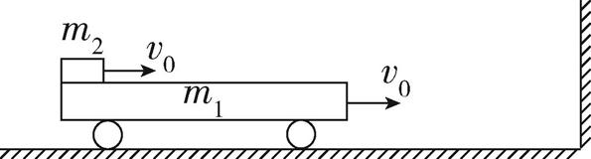
典例3 如图所示,质量为m₁的平板小车的左端放有一质量为m₂的铁块,两者间的动摩 擦因数μ=0.2。开始时,小车和铁块一起在光滑的水平面上以v₀=3 m/s的速度向右运动, 之后小车与墙壁发生正碰,设碰撞中无机械能损失且碰撞时间忽略不计。已知重力加 速度g=10 m/s²,铁块始终不从小车上掉下来。
(1)若m₁=2m₂,小车与墙壁碰后,小车和铁块的加速度大小分别为多少?铁块向右运动的 最大位移为多少?
(2)若m₁>m₂,且满足题意的小车的最小长度L=6 m,求m₁与m₂的比值。
(3)若m₁=1 kg,m₂=3 kg,则小车与墙壁碰后的整个运动过程,系统由于摩擦产生的热量为
多少？

Slide 66
答案 (1)1 m/s² 2 m/s² 2.25 m (2)2 (3)18 J
解析 (1)设小车的加速度为a₁,铁块的加速度为a₂,对小车,由牛顿第二定律可得μm₂g=
m₁a₁
代入数据解得a₁=1 m/s²
对铁块,由牛顿第二定律可得μm₂g=m₂a₂,解得a₂=2 m/s²
由于a₂>a₁,铁块的速度先减小到0,对铁块,从小车发生碰撞至铁块的速度减为0,由 =2a₂
x_{m}解得x _{m}=2.25 m。
(2)研究小车与墙壁碰后过程,小车碰后速度等大反向,铁块以初速度v₀继续向右运动,规 定向左为正方向,当小车与铁块向左达到共同速度v_{共}时,二者的相对位移大小对应小车

Slide 67
的最小长度L,由动量守恒定律和功能关系得m₁v₀-m₂v₀=(m₁+m₂)v_{共}
μm₂gL= (m₁+m₂) - (m₁+m₂)
联立并代入题给数据解得 =2。
(3)规定向右为正方向,小车与墙壁第n-1次碰后至第n次碰前,由动量守恒定律有-m₁v_{n-2}+ m₂v_{n-2}=(m₁+m₂)v_{n-1}(n≥2)
解得v_{n-1}= = (n≥2)
小车每次碰撞后反弹到下次共速的过程,每次共速的速度都是前次速度的 ,且分析可
知小车与铁块先达到共速,再发生小车与墙壁的碰撞,则经过反复碰撞后,小车最终将靠
着墙壁停下,由题意铁块也将停在小车上不掉下来。
全过程由能量守恒可得Q= (m₁+m₂) =18 J。

Slide 68
提分关键·规律总结
滑块-木板模型的解题关键
(1)在涉及滑块或木板的运动时间时,优先考虑应用动量定理。
(2)在涉及滑块或木板的位移时,优先考虑应用动能定理。
(3)在涉及滑块与木板的相对位移时,优先考虑应用系统的能量守恒(或功能关系)。

Slide 69
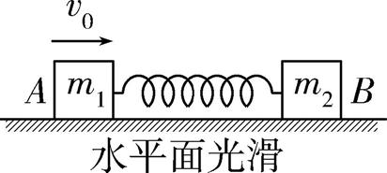
题型3 滑块-弹簧模型
模型 图例 | 物体A、B通过轻弹簧(开始处于原长)相连, 物体A以初速度v₀运动
两种 情境 | (1)当弹簧处于最短(或最长)时两物体瞬时速度相同,弹簧的弹性势能最大(类比完全非弹性碰撞) ①系统动量守恒:m₁v₀=(m₁+m₂)v_{共} ②系统机械能守恒: m₁ = (m₁+m₂) +E_{pm} (2)当弹簧恢复原长时弹性势能为0(类比弹性碰撞) ①系统动量守恒:m₁v₀=m₁v₁+m₂v₂ ②系统机械能守恒: m₁ = m₁ + m₂

Slide 70
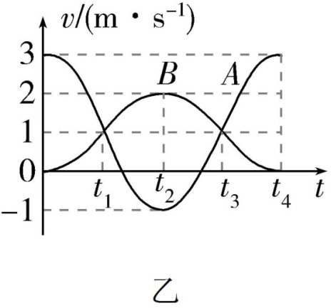
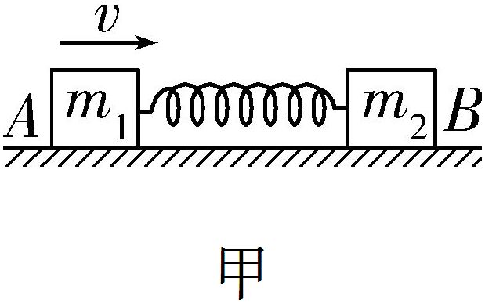
典例4 一水平轻弹簧的两端与质量分别为m₁和m₂的两物块A、B相连接,并静止在光 滑的水平面上,如图甲所示。现使A瞬时获得水平向右的速度3 m/s,此后两物块的速度 随时间变化的规律如图乙所示。从图像信息可得( )
D
A.在t₁、t₃时刻两物块达到共同速度1 m/s,且弹簧都是处于压缩状态
B.从t₁到t₃时刻弹簧由压缩状态恢复到原长
C.两物块的质量之比m₁∶m₂=1∶3
D.在t₂时刻A与B的动能之比E_{k1}∶E_{k2}=1∶8

Slide 71
解析 由速度-时间图线切线斜率的物理意义可知t₂时刻B的加速度为0,所以弹力 为0,弹簧处于原长,由题图分析可知在t₂~t₃时间内两物块之间的距离增大,弹簧处于伸 长状态,A、B错误。0~t₁过程由m₁v₁₀=m₁v_{t1}+m₂v_{t1}可得 = ,C错误。t₂时刻A的速率是
1 m/s,B的速率是2 m/s,由动能的定义式得E_{k1}∶E_{k2}=1∶8,D正确。

Slide 72
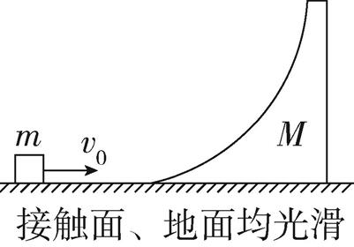
题型4 滑块-斜(曲)面体模型
一、模型图示
二、模型解读
1.整个过程中因为系统水平方向所受合力为0,系统水平方向动量守恒,但竖直方向动量 不守恒,所以不能说系统动量守恒,只能说系统水平方向动量守恒。整个过程中系统的 机械能守恒。
2.上升到最大高度:滑块的水平分速度与斜(曲)面体速度相同,为v_{共},此时滑块的竖直分

Slide 73
速度v_{y}=0。系统水平方向动量守恒,mv₀=(M+m)v_{共};系统的机械能守恒, m = (M+m)
+mgh,其中h为滑块上升的最大高度,不一定等于轨道的高度(相当于完全非弹性碰
撞,系统减少的动能转化为滑块的重力势能)。
3.返回最低点:滑块与斜(曲)面体分离点。系统水平方向动量守恒,mv₀=mv₁+Mv₂;系统机 械能守恒, m = m + M (相当于弹性碰撞)。

Slide 74
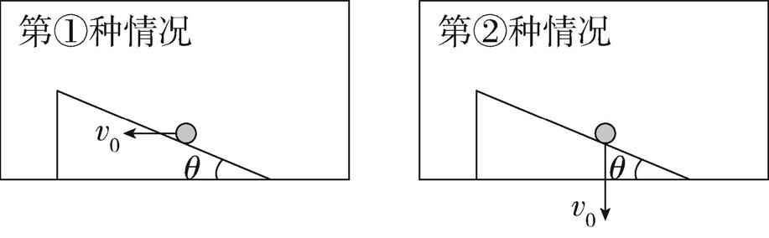
典例5 (2024届北京东城区二模)如图所示,台球桌上一光滑木楔紧靠桌边放置,第①次 击球和第②次击球分别使台球沿平行于桌边和垂直于桌边的方向与木楔碰撞,速度大 小均为v₀。碰撞后,木楔沿桌边运动,速度大小用V表示,台球平行于桌边方向和垂直于 桌边方向的速度大小分别用v_{x}和v_{y}表示。已知木楔的质量为M,台球的质量为m,木楔的 倾角用θ表示。不考虑碰撞过程的能量损失,则 ( )

Slide 75
A.第①种情况碰后V可能大于 v₀
B.若满足tan θ= ,第①种情况v_{x}=0,即碰后台球速度方向垂直于桌边
C.第②种情况碰后V可能大于
D.若满足tan θ= ,第②种情况v_{y}=0,即碰后台球速度方向平行于桌边
答案 B

Slide 76
解析 第①种情况,平行于桌边方向系统动量守恒,有mv₀=MV+mv_{x},不考虑碰撞过程 的能量损失,有 m = MV²+ m + m (点拨:应用正交分解化繁为简,碰后台球的速
度方向不确定),若v_{y}=0,联立解得V= v₀(点拨:此种情况可类比一维情况下的弹性碰
撞,对应木楔的最大速度),可知第①种情况碰后V不可能大于 v₀,A错误。第①种情
况,若v_{x}=0,平行于桌边方向系统动量守恒,有mv₀=MV,根据能量守恒可得 m = MV²+
m ,设木楔对台球的平均弹力大小为 ,以台球为研究对象,平行于桌边方向,根据动量
定理可得- sin θ·t=mv_{x}-mv₀=0-mv₀,垂直于桌边方向,根据动量定理可得 cos θ·t=mv_{y},可

Slide 77
得v_{y}= ,联立可得 tan θ= ,B正确。第②种情况,平行于桌边方向系统动量守
恒,有0=MV-mv_{x},根据能量守恒可得 m = MV²+ m + m ,若v_{y}=0,联立解得V=
,可知第②种情况碰后V不可能大于 ,C错误。第②种情况,若v_{y}=0,
平行于桌边方向系统动量守恒,有0=MV-mv_{x},根据能量守恒可得 m = MV²+ m ,设
木楔对台球的平均弹力大小为 ,以台球为研究对象,平行于桌边方向,根据动量定理可
得 sin θ·t=mv_{x},垂直于桌边方向,根据动量定理可得- cos θ·t=mv_{y}-mv₀=0-mv₀,可得v_{x}=v₀
tan θ,联立可得 tan θ= ,D错误。

Slide 78
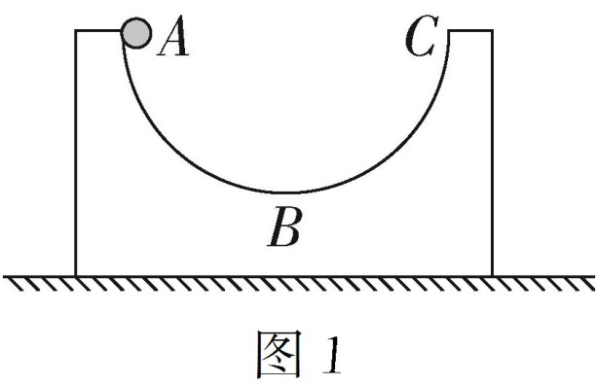
能力进阶
典例6 如图1所示,水平桌面上放置一个半圆形槽,质量为2m,圆面半径为R。A、C两 点为槽口端点,B点为槽的最低点。质量为m的小球(可视为质点)从A点沿槽滑下。重 力加速度为g。
(1)若槽固定且槽面粗糙。小球以初速度v₀滑下,并且滑到B点时的速度大小仍为v₀,那么 小球从A点滑到B点的过程中克服摩擦力做了多少功?若初速度大小改为2v₀,滑到B点的 速度大小还是2v₀吗?

Slide 79
(2)进阶1 (非固定槽)若槽不固定,水平桌面光滑,槽面也光滑。小球从静止开始下 滑。当小球滑到B点时,小球和槽的速度大小分别是多少?球对槽的压力大小是多大?小 球从A点滑到B点的过程中,小球对槽做了多少功?槽对小球做了多少功?
(3)进阶2 (人船模型+轨迹方程)若槽不固定,水平桌面光滑,槽面也光滑。小球从静止 开始下滑,当小球从A点滑到C点时,小球和槽发生的位移大小分别是多少?记小球的初 始位置坐标为(0,R),槽静止时圆心的坐标为(R,R),建立直角坐标系,求解小球的轨迹方 程。
(4)进阶3 (单侧固定槽+多过程分析)如图2所示,在半圆槽左边放置一个质量为 的物
块,若物块固定,槽不固定,桌面光滑,槽面也光滑。小球以初速度v₀(v₀> )滑下,槽的最

Slide 80
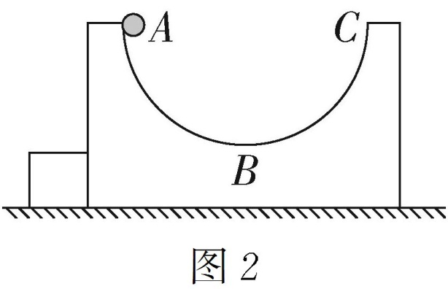
大速度是多少?小球上升到最高点时到C点的距离是多少?

Slide 81
答案 (1)mgR 见解析
(2) 4mg mgR - mgR
(3) R R + =1
(4)

Slide 82
解析 (1)槽固定(点拨:弹力方向始终垂直于速度方向,此种情况下弹力做功为0)且槽 面粗糙,小球从A点滑到B点,根据动能定理得mgR-W_{克}= m - m =0
所以克服摩擦力做功W_{克}=mgR
若初速度大小改为2v₀,相比原来,小球经过同一位置时速度更大,需要的向心力更大,弹 力、摩擦力以及摩擦力做功也随之更大。
根据动能定理有mgR-W_{克}'= m - m(2v₀)²
由于W_{克}'>W_{克},所以v_{B}<2v₀。
(2)槽不固定,水平桌面光滑,槽面也光滑。小球和槽均运动,需研究小球与槽组成的系

Slide 83
统的运动。
设小球滑到B点时小球和槽的速度大小分别为v₁、v₂,根据动量守恒定律和机械能守恒 定律有mv₁-2mv₂=0
mgR= m + ×2m ,解得v₁= 、v₂=
球相对于槽的速度v=v₁+v₂= (易错:求槽与球间作用力,应运用球相对于槽运动的速
度)
所以由牛顿第二定律有N-mg=m
由牛顿第三定律有球对槽的压力大小N'=N=4mg
小球对槽做的功W₁= ×2m = mgR

Slide 84
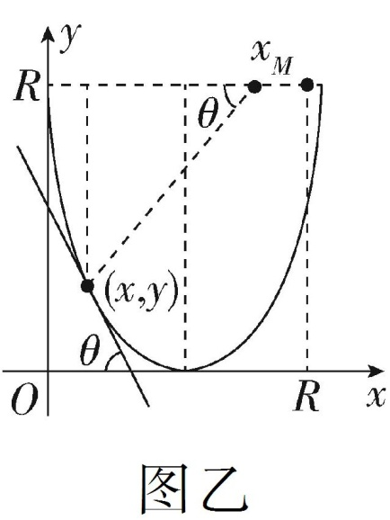
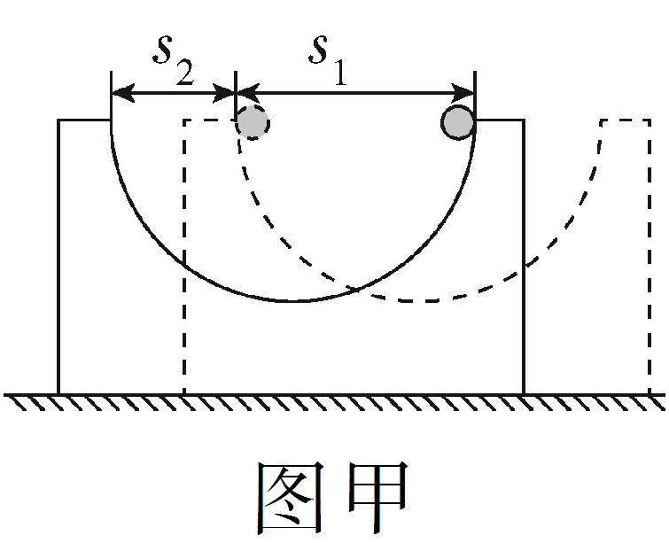
槽对小球做的功W₂= m -mgR=- mgR。
(3)设小球从A点滑到C点的过程中,小球和槽的水平位移大小分别为s₁、s₂,如图甲所 示。
结合动量守恒定律有ms₁=2ms₂,又s₁+s₂=2R(人船模型)

Slide 85
解得s₁= R、s₂= R
设小球从静止释放下落到某位置时的位置坐标为(x,y),槽的圆心向左运动了x_{M},此时槽 的圆心和小球的连线与水平方向的夹角设为θ,如图乙所示
根据几何关系有
R cos θ=R-x_{M}-x,R sin θ=R-y
系统在水平方向动量守恒,有
mx=2mx_{M}
联立解得 + =1,是一个椭圆方程。

Slide 86
(4)小球从A点滑到B点的过程中,由于物块固定,则槽静止不动,小球与槽组成的系统动 量不守恒,但机械能守恒。
当小球滑过B点后,槽和球动量守恒且机械能守恒,槽沿水平方向向右加速运动,小球滑 到C点时,球在水平方向与槽共速,若小球在C点处竖直方向分速度不为零,则之后小球 水平方向速度与槽的速度不变,竖直方向上小球先上升、后下落,并且从C点落回槽 内。小球从C点滑到B点过程中,槽沿水平方向向右继续加速运动,当小球滑到B点时,槽 水平向右的速度达到最大。在小球从B点向A点滑动的过程中,槽开始向右做减速运 动。
从动量守恒的角度看,小球回落滑到B点且向左滑动时,槽具有向右的最大速度。
设小球第一次到达B点时的速度大小为v₁,上升到C点时水平方向的速度大小为v₂,到C点

Slide 87
的最大距离为H,第二次到达B点时的速度大小为v₃,槽的最大速度为v_{m}。
根据动量守恒定律和机械能守恒定律有
mv₁=(2m+m)v₂=2mv_{m}-mv₃
mgR+ m = m = (2m+m) +mg(R+H)= m + ×2m
联立解得v_{m}= ,H= 。

Slide 88
微专题
13
力学三大观点的综合应用

Slide 89
题型 力学三大观点的综合应用
一、力的瞬时作用和力的时间、空间累积作用
分类 | 对应规律 | 内容 | 公式表达
力的瞬 时作用 | 牛顿第 二定律 | 物体的加速度大小与合 力成正比,与质量成反 比,方向与合力的方向相 同 | F=ma
力的时 间累积 作用 | 动量 定理 | 物体所受合力的冲量等 于物体动量的变化 | Ft=Δp

Slide 90
力的空 间累积 作用 | 动能 定理 | 合力对物体所做的功等 于物体动能的变化量 | W=ΔE_{k}
 | 功能 关系 | 一个力做了多少功,就有 多少能从一种形式转化 为其他形式 | fs_{相对}=Q= ΔE_{损} W_{G}=-ΔE_{p}
 | 机械能 守恒 定律 | 在只有重力(或系统内弹 力)做功的情况下,系统 机械能的总量保持不变 | E_{k1}+E_{p1}= E_{k2}+E_{p2}

Slide 91
二、动量观点和能量观点的比较
1.相同点
(1)研究对象都是相互作用的物体组成的系统。
(2)都是针对某一运动过程的初末状态列式求解。
2.不同点
动量守恒定律是矢量表达式,还可以写出某一方向上的分量表达式;而动能定理和能量 守恒定律都是标量表达式,无分量表达式。

Slide 92
三、力学三大观点的应用
动力学观点 | 运用牛顿运动定律结合运动学知识解题,可处理匀变速直线运动问题 (1)如果涉及加速度的问题,则一般要用牛顿运动定律 (2)凡涉及瞬间状态的分析和运动性质的分析,可用动力学观点
动量观点 | 用动量观点解题,可处理非匀变速运动问题。用动量定理可简化问题的求解过程 (1)对于不涉及物体运动过程中的加速度而涉及物体运动时间的问题,特别对于冲击、打击一类时间短且作用力随时间变化的问题,应用动量定理求解,即Ft=mv-mv₀ (2)对于碰撞、爆炸、反冲问题,若只涉及初、末速度而不涉及力、时间,应用动量守恒定律求解
能量观点 | 用动能定理和能量守恒观点解题,可处理非匀变速运动问题 (1)对于不涉及物体运动过程中的加速度和时间问题,无论是恒力做功还是变力做功,一般都利用动能定理求解 (2)如果物体只有重力和弹簧弹力做功而又不涉及运动过程中的加速度和时间问题,则采用机械能守恒定律求解

Slide 93
典例1 (2023天津,11,16分)质量m_{A}=2 kg的物体A自距地面h=1.2 m高度自由落下,与此 同时质量m_{B}=1 kg的物体B由地面竖直上抛,经t=0.2 s与A碰撞,碰后两物体粘在一起,碰 撞时间极短,忽略空气阻力。两物体均可视为质点,g取10 m/s²。求A、B:
(1)碰撞位置与地面的距离x;
(2)碰撞后瞬间的速度大小v;
(3)碰撞中损失的机械能ΔE。

Slide 94
答案 (1)1 m (2)0 (3)12 J
解析 (1)对A物体,根据自由落体运动规律可得h-x= gt²
解得x=1 m
(2)设B物体从地面竖直向上抛出时的速度为v_{B0},根据运动学公式可知x=v_{B0}t- gt²
解得v_{B0}=6 m/s,方向竖直向上
根据运动学公式可得碰撞前瞬间A物体的速度大小为
v_{A}=gt=2 m/s,方向竖直向下
碰撞前瞬间B物体的速度大小为
v_{B}=v_{B0}-gt=4 m/s,方向竖直向上

Slide 95
选竖直向下为正方向,由动量守恒定律可得
m_{A}v_{A}-m_{B}v_{B}=(m_{A}+m_{B})v
解得碰后瞬间的速度v=0
(3)根据能量守恒定律可知碰撞过程损失的机械能为
ΔE= m_{A} + m_{B} - (m_{A}+m_{B})v²
代入数据解得ΔE=12 J

Slide 96
典例2 (2024届北京海淀二模)热气球飞行的原理是通过改变热气球内气体的温度以 改变热气球内气体的质量,从而控制热气球的升降。可认为热气球在空中运动过程中 体积及形状保持不变。
设热气球在体积、形状不变的条件下受到的空气阻力f=kv²,其方向与热气球相对空气 的速度v的方向相反,k为已知常量。已知热气球的质量(含载重及热气球内的热空气)为 m时,可悬浮在无风的空中,重力加速度为g,不考虑热气球所处环境中空气密度的变化。
(1)若热气球初始时悬浮在无风的空中,现将热气球的质量调整为0.9m(忽略调整时间), 设向上为正,请在图中定性画出此后热气球的速度v随时间t变化的图像。

Slide 97
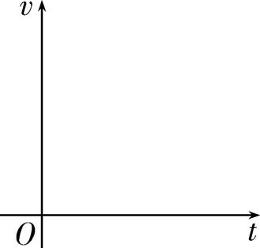
(2)若热气球初始时处在速度为v₀的水平气流中,且相对气流静止。将热气球质量调整 为1.1m(忽略调整时间),热气球下降距离h时趋近平衡(可视为达到平衡状态)。
①求热气球平衡时的速率v₁及下降距离h过程中空气对热气球做的功W。
②热气球达到平衡速率v₁后,若水平气流速度突然变为0,经过时间t热气球再次达到平 衡状态,求该过程中空气对热气球的冲量大小I。

Slide 98
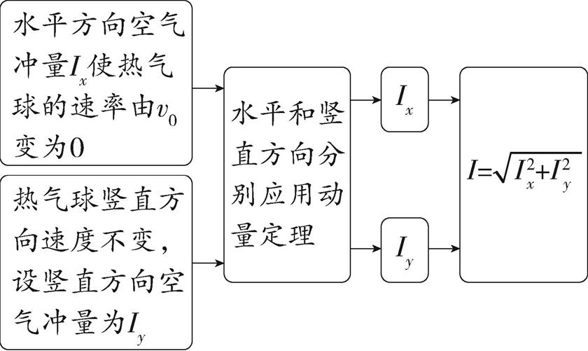
解题导引

Slide 99
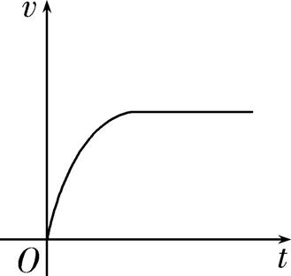
答案 (1)见解析
(2)① -1.1mg ②1.1m
解析 (1)随着热气球上升的速度越来越大,阻力增大,加速度减小,最终热气球做匀速 运动,v-t图像如图所示。
(2)①热气球在无风空中悬浮时,有F_{浮}=mg
设热气球调整质量后在水平气流中平衡时水平方向速度为v_{x}、竖直方向速度为v_{y}。
水平方向有v_{x}=v₀
竖直方向,依据平衡条件有F_{浮}+k =1.1mg

Slide 100
解得v_{y}=
热气球平衡时的速率v₁= =
对热气球下降过程,依据动能定理有
1.1mgh+W= ×1.1m - ×1.1m
解得空气对热气球做功W=-1.1mg
②热气球再次平衡后
水平方向v_{x}'=0
竖直方向v_{y}'=v_{y}=

Slide 101
设空气对热气球在水平方向的冲量为I_{x},竖直方向的冲量大小为I_{y}
由动量定理,水平方向I_{x}=0-1.1mv₀
竖直方向I_{y}-1.1mgt=0
空气对热气球冲量大小I= =1.1m

Slide 102
提分关键·规律总结
力学规律的选用原则
(1)如果要列出各物理量在某一时刻的动力学关系式,可应用牛顿第二定律。
(2)研究某一物体受到力的持续作用发生运动状态改变时,一般应用动量定理(涉及时间 的问题)或动能定理(涉及位移的问题)去解决问题。
(3)若研究对象为多个物体组成的系统,且它们之间有相互作用,一般应用动量守恒定律 和能量守恒定律(或机械能守恒定律)去解决问题,但需注意所研究的过程是否满足守 恒的条件。

Slide 103
(4)在涉及相对位移问题时优先考虑能量守恒定律,以及系统克服摩擦力所做的总功等
于系统机械能的减少量。
(5)在涉及碰撞、爆炸、打击、绳绷紧等物理现象时,需注意这些过程一般均隐含系统 机械能与其他形式能量的转换。由于作用时间都极短,应用动量守恒定律解决此类问 题更便捷。

Slide 104
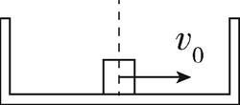
典例3 质量M=1 kg的箱子静止在光滑水平面上,箱子内侧的两壁间距l=2 m,另一质量 也为m=1 kg且可视为质点的物体从箱子中央以v₀=6 m/s的速度开始运动,如图所示。已 知物体与箱底的动摩擦因数μ=0.5,物体与箱壁间发生的是弹性碰撞,g=10 m/s²。
(1)求物体与箱壁碰撞的次数。
(2)从物体开始运动到刚好停在箱子上,求箱子在水平面上移动的距离。

Slide 105
答案 (1)1次 (2)1.7 m
解析 (1)由于系统要克服摩擦力做功,物体最终会停在箱子上并以相同的速度v向右 运动,根据动量守恒定律有mv₀=(m+M)v,解得v=3 m/s
根据功能关系有μmgs= m - (m+M)v²
联立并代入数据解得物体相对箱子运动的路程s=1.8 m
(关键:根据物体相对箱子运动的路程计算碰撞次数)
由于箱子内侧的两壁间距l=2 m,故物体只与箱子的右侧壁碰撞一次便停在箱子中距离 右侧0.8 m处。
(2)解法一 常规法

Slide 106
设碰前瞬间物体对地位移为x₁,速度为v₁;箱子对地位移为x₂,速度为v₂
根据动量守恒定律有mv₀=mv₁+Mv₂
对物体,根据动能定理有μmgx₁= m - m
对箱子,根据动能定理有μmgx₂= M
根据几何关系有x₁-x₂=
v₂<v₁(点拨:若v₂≥v₁,物体不能与箱子右壁发生碰撞)
解得v₁=5 m/s,v₂=1 m/s,x₁=1.1 m,x₂=0.1 m
设碰后瞬间物体与箱子的速度分别为v'₁和v'₂,在碰撞过程中根据动量守恒定律和机械 能守恒定律有

Slide 107
mv₁+Mv₂=mv'₁+Mv'₂
m + M = mv + Mv
联立并代入题给数据解得v'₁=1 m/s,v'₂=5 m/s
随后箱子向右做匀减速直线运动,物体向右做匀加速直线运动,直至速度都变为v=3 m /s,在此过程中,设箱子移动的距离为x'₂,则μmgx'₂= Mv - Mv²
代入数据解得x'₂=1.6 m
故从物体开始运动到刚好停在箱子上,箱子在水平面上移动的距离x=x₂+x'₂=1.7 m。
解法二 图像法 作出物体和箱子的v-t图像如图1所示,其中彩色的线表示物体的v-t 图线,黑色的线表示箱子的v-t图线。t₁时刻物体和箱子发生弹性碰撞,因为二者质量相

Slide 108
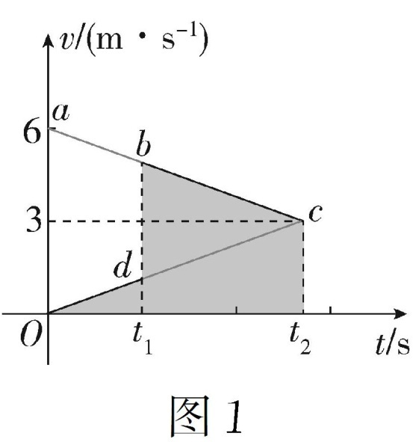
同,故彼此交换速度。物体及箱子的加速度大小均为a=μg=5 m/s²,则直线Odc的斜率大 小为5 m/s²,物体与箱子共速时的速度v=3 m/s,则由几何关系可知,二者共速所需时间t₂= 0.6 s
箱子的位移对应阴影区域面积S= +S_{△bdc},由几何关系得 =0.9 m,S_{Δbdc}对应第一次碰
后物体相对箱子向左移动的距离,即0.8 m[由(1)问得出],综上,箱子在水平面上移动的

Slide 109
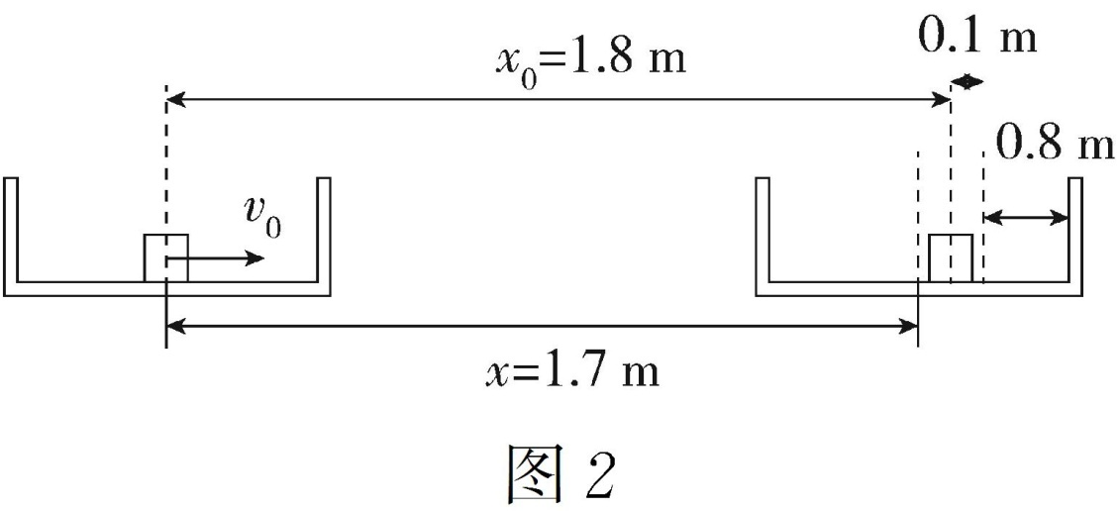
距离为1.7 m。
解法三 质心运动定律
对箱子和物体组成的系统,由质心运动定律可知,质心加速度为0,质心以v_{C}=3 m/s做匀速 直线运动,经过t₂=0.6 s,质心通过的位移x_{C}=v_{C}t₂=1.8 m
作出箱子和物体在此过程中的运动示意图,如图2所示,可知箱子在水平面上移动的距 离为1.7 m。

Slide 110
提分关键·知识拓展
质心运动定律
作用在质点系上的合力等于质点系总质量与质心加速度的乘积,即F=Ma_{C}。其中F表示 质点系所受合力,M表示质点系总质量,a_{C}表示质心的加速度。

Slide 111
典例4 (2024湖南,15,16分)如图,半径为R的圆环水平放置并固定,圆环内有质量为m_{A}和 m_{B}的小球A和B(m_{A}>m_{B})。初始时小球A以初速度v₀沿圆环切线方向运动,与静止的小球B 发生碰撞。不计小球与圆环之间的摩擦,两小球始终在圆环内运动。
(1)若小球A与B碰撞后结合在一起,求碰撞后小球组合体的速度大小及做圆周运动所需 向心力的大小;
(2)若小球A与B之间为弹性碰撞,且所有的碰撞位置刚好位于等边三角形的三个顶点, 求小球的质量比 ;
(3)若小球A与B之间为非弹性碰撞,每次碰撞后的相对速度大小为碰撞前的相对速度大

Slide 112
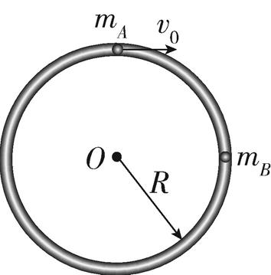
小的e倍(0<e<1),求第1次碰撞到第2n+1次碰撞之间小球B通过的路程。

Slide 113
答案 (1) v₀ (2)2或5
(3) ·
解析 (1)小球A和B发生完全非弹性碰撞,由动量守恒定律得m_{A}v₀=(m_{A}+m_{B})v,解得v= v₀
对组合体受力分析,其做圆周运动的向心力
F_{向}=(m_{A}+m_{B})
联立解得F_{向}= 。
(2)标出所有碰撞位置如图所示,Ⅰ、Ⅱ、Ⅲ三处为等边三角形的三个顶点。

Slide 114
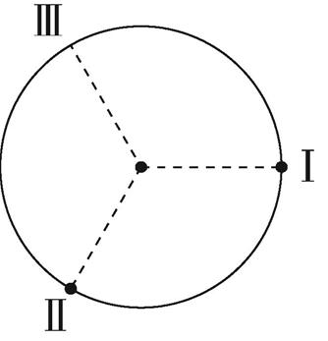
第1次碰撞,小球A撞上小球B,发生弹性碰撞,由动量守恒定律得
m_{A}v₀=m_{A}v_{A}+m_{B}v_{B}
由机械能守恒定律有 m_{A} = m_{A} + m_{B}
联立解得v_{A}= v₀,v_{B}= v₀,由题意可知m_{A}>m_{B},则v_{A}>0,v_{B}>0,即碰后两球同向运动。
第2次碰撞,小球B撞上小球A,发生弹性碰撞,第2次碰后,小球A的速度恢复到v₀,小球B静

Slide 115
止,发生第2次碰撞时是B比A多运动一圈追上A发生碰撞,若小球A和B第2次碰撞位置在 Ⅱ处,则 = (n=0,1,2,…)
则 = ,因该比值为正值,则只能取n=0,可得 =2。
第3次碰撞是A在Ⅱ处撞上B,而后A在Ⅲ处被B撞上发生第4次碰撞(与第2次碰撞类似), 第6次在Ⅰ处碰撞,以此类推,两球总是在Ⅰ、Ⅱ、Ⅲ处发生碰撞。
若小球A和B第2次碰撞位置在Ⅲ处,则
= (n=0,1,2,…)

Slide 116
则 = ,因该比值为正值,则只能取n=0,可得 =5
与前面分析类似,此情况下所有的碰撞位置也刚好位于等边三角形的三个顶点,满足要 求。
(3)第1次碰撞,由动量守恒定律有
m_{A}v₀=m_{A}v_{A1}+m_{B}v_{B1}
由碰撞前后相对速度的变化关系有 =e
第1次碰撞后到第2次碰撞之间有x_{B1}-x_{A1}=v_{B1}t₁-v_{A1}t₁=2πR
其中t₁为第1次碰撞至第2次碰撞的时间

Slide 117
联立解得x_{B1}=v_{B1}t₁=
第2次碰撞,有m_{A}v_{A1}+m_{B}v_{B1}=m_{A}v_{A2}+m_{B}v_{B2}(点拨:对于始终发生碰撞的系统,为了计算方便,等 式左边可以用m_{A}v₀代替,即m_{A}v₀=m_{A}v_{A2}+m_{B}v_{B2})
=e,则v_{A2}-v_{B2}=e²v₀
x_{A2}-x_{B2}=v_{A2}t₂-v_{B2}t₂=2πR
联立解得x_{B2}=
通过运算发现,第1次碰撞后B球速度大于A球速度,则第2次碰撞为速度大的B球撞A球, 碰撞后A球速度大于B球速度且B球不反弹,第3次碰撞为速度大的A球撞B球,如此循环

Slide 118
往复,可知
第n次碰撞后到第n+1次碰撞,B球运动的路程
x_{Bn}=
从第1次碰撞到第2n+1次碰撞之间B球通过的路程
x_{B}=x_{B1}+x_{B2}+x_{B3}+…+x_{B2n}
=
= · 。

Slide 119
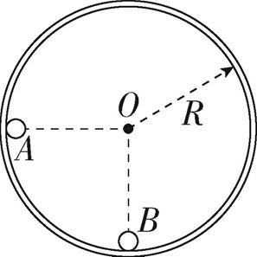
高考变式 (水平变竖直)如图所示,半径为R的光滑圆形轨道固定在竖直面内。小 球A、B的质量分别为m、3m。A球从左边与圆心等高处由静止开始沿轨道下滑,与静 止于轨道最低点的B球相碰,碰撞中无机械能损失。重力加速度为g。
(1)求第一次与小球B碰前瞬间,小球A的速度大小;
(2)求第一次碰撞过程中小球A对小球B的冲量大小;
(3)请通过推理论证,说明小球A、B每次碰撞的地点,并讨论小球A、B在每次碰撞刚结 束时各自的速度。

Slide 120
答案 (1) (2) (3)见解析
解析 (1)小球A下滑的过程中机械能守恒,有mgR= mv²
解得v= 。
(2)取水平向右为正方向,A、B两球发生弹性碰撞,根据动量守恒定律和机械能守恒定 律有mv=mv₁+3mv₂
mv²= m + ×3m
联立解得v₁=- ,v₂=
以B球为研究对象,根据动量定理有I_{B}=3mv₂-0

Slide 121
解得I_{B}= 。
(3)第一次碰撞后,两球速度大小相等、方向相反,因为最低点两侧轨道完全对称,根据 机械能守恒定律,两球沿轨道上升到任意相同高度处,其速度大小都相等,故两球沿轨道 同时运动到相同高度(O点所在高度的下方),再同时滑至最低点,滑至最低点的速度大 小均为 ,在最低点发生第二次弹性碰撞,根据动量守恒定律和机械能守恒定律有
m(-v₁)+3m(-v₂)=mv'₁+3mv'₂
m(-v₁)²+ ×3m(-v₂)²= mv + ×3mv
联立解得v'₁=- ,v'₂=0
可见,第二次碰撞后,B球停在最低点,A球能返回最初的位置,第三次碰撞与第一次碰撞

Slide 122
相同,第四次碰撞与第二次碰撞相同。依次类推,每次碰撞都在最低点发生(点拨:应用 归纳推理的方法,巧妙求解多次碰撞问题,寻找多次碰撞的规律,化难为易)。
由此可得,当碰撞次数为奇数时,小球A、B碰撞刚结束时的速度分别与第一次碰撞刚结 束时相同,v₁=- ,v₂=
当碰撞次数为偶数时,小球A、B在碰撞刚结束时的速度分别与第二次碰撞刚结束时相 同,v'₁=- ,v'₂=0。

Slide 123
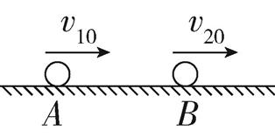
提分关键·方法提升
巧用变换参考系求解动碰动问题
如图所示,质量分别为m₁和m₂、半径相同的两个小球A和B在同一光滑水平面上向右运 动。A、B的速度分别是v₁₀和v₂₀,且满足v₁₀>v₂₀。某时刻发生碰撞,碰后A、B的速度分别 是v₁和v₂。 处理动碰动问题,可通过变换参考系从而将动碰动模型转化为动碰静模型。以碰前相 对地面以速度v₂₀运动的B为参考系,则碰前A相对于B的速度为(v₁₀-v₂₀),在此参考系中:A
碰后速度为 (v₁₀-v₂₀),B碰后速度为 ·(v₁₀-v₂₀),以地面为参考系时A的碰后速度
v₁= (v₁₀-v₂₀)+v₂₀,B的碰后速度v₂= (v₁₀-v₂₀)+v₂₀。

Slide 124
实验8
验证动量守恒定律

Slide 125
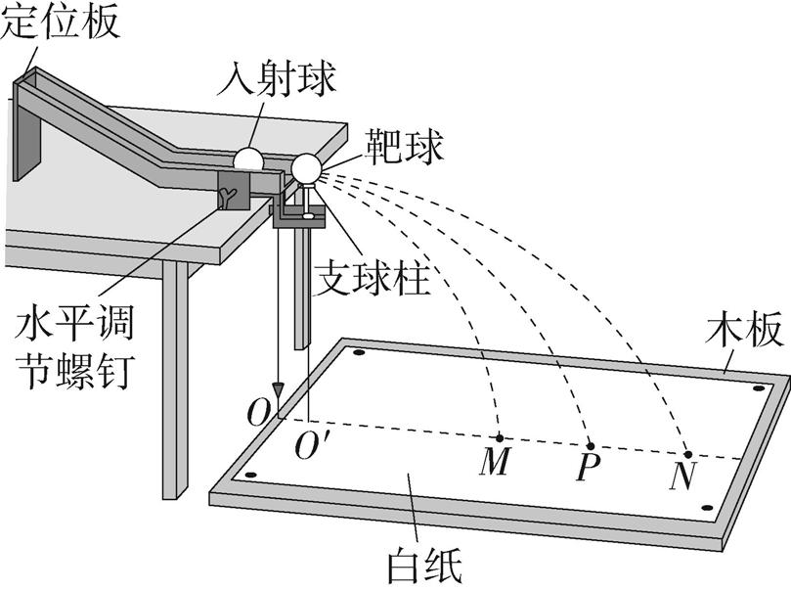
一、实验原理及装置图
在一维碰撞中,测出相碰的两球的质量m₁、m₂和碰撞前后球的速度,计算得出碰撞前的 动量p=m₁v₀及碰撞后的动量p'=m₁v₁+m₂v₂,验证碰撞前后的动量是否相同。
如图所示,在此实验装置图中,由于平抛运动时间相等,有碰撞前的动量与时间的乘积pt

Slide 126
=m₁v₀t及碰撞后的动量与时间的乘积p't=m₁v₁t+m₂v₂t,因此只要验证m₁s_{OP}=m₁s_{OM}+m₂s_{O'N},即 可验证动量守恒定律。
二、操作要领及注意事项
1.需要测量哪些物理量:两小球质量以及水平位移。
2.如何选择小球:本实验方案不需要两球大小相同,但需要调节支球柱的高度,以保证两 球能发生正碰。若不使用支球柱,则需要两球大小相同。为使入射球碰撞不被弹回且 不静止,需要入射球质量大于靶球质量。
3.如何安装斜槽:斜槽不要求光滑,但斜槽末端必须水平。
4.如何控制起点位置:每次让入射球从斜槽上同一位置由静止滚下。

Slide 127
三、数据处理
让入射球从同一位置释放,测出不发生碰撞时入射球飞出的水平距离s_{OP},再测出入射 球、靶球碰撞后分别飞出的水平距离s_{OM}、s_{O'N},只要验证m₁s_{OP}=m₁s_{OM}+m₂s_{O'N},即可验证动 量守恒定律。若m₁ =m₁ +m₂ 也成立,说明两球的碰撞是弹性碰撞。
四、减小误差的方法
1.小球落点的确定:画尽量小的圆把尽可能多的小球落点圈在里面,圆心就是小球落点 的平均位置。
2.水平位移的测量:本实验中的O点和O'点分别为斜槽末端的正下方和靶球球心的正下 方,O点可通过铅垂线在白纸上直接画出,而O'点不可以直接画出,需通过测量确定,O、

Slide 128
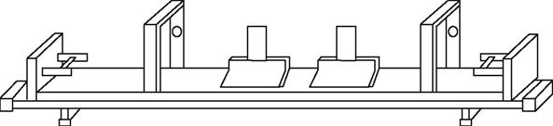
O'两点间距离为两小球半径之和,而半径的测量存在误差,同时水平位移的测量也会存 在误差,测量半径和水平位移时可通过多次测量取平均值的方法减小误差。
五、其他实验方案
方案一 利用滑块和气垫导轨完成实验(如图所示)
本方案在气垫导轨上进行,阻力小,测量速度时产生的误差小。
方案二 利用斜槽末端小球的碰撞在斜面上完成实验(如图所示)

Slide 129
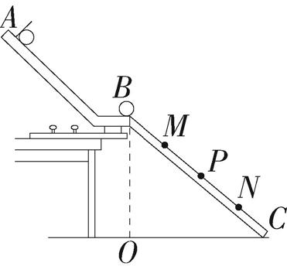
本方案小球抛出点相同,无须使用铅垂线确定O点的位置。

